Slide 1
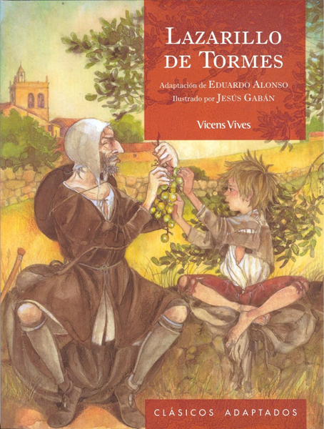
Lazarillo de Tormes
1554

Slide 2
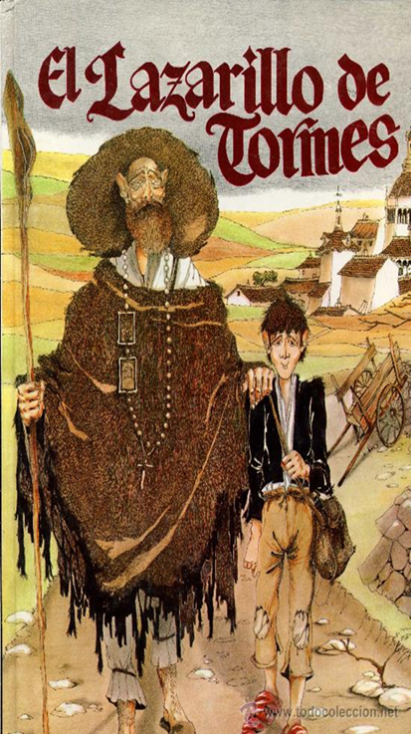

Slide 3
Novela que tuvo un enorme éxito. Fue traducida al francés, al inglés, al holandés, al alemán y al italiano.
Cuenta la historia de Lázaro un niño que nació en una familia muy pobre. Su madre lo puso a servir a los ocho años a un ciego astuto con el que pasa hambre y sufre malos tratos. Después del ciego Lázaro sirve a diferentes amos pero su situación no mejora.

Slide 4
¿Por qué piensas que el autor ocultó su nombre?
Miedo a la Inquisición ya que criticó a todas las clases sociales de la época, especialmente a la Iglesia.
La Inquisición prohibió el libro.
Esta novela inaugura un género la novela picaresca.

Slide 5
¿Qué es un pícaro?
Joven que se ve obligado a valerse de su astucia y cometer pequeños delitos para sobrevivir.
¿Piensas que es lícito cometer pequeños delitos para poder sobrevivir?

Slide 6
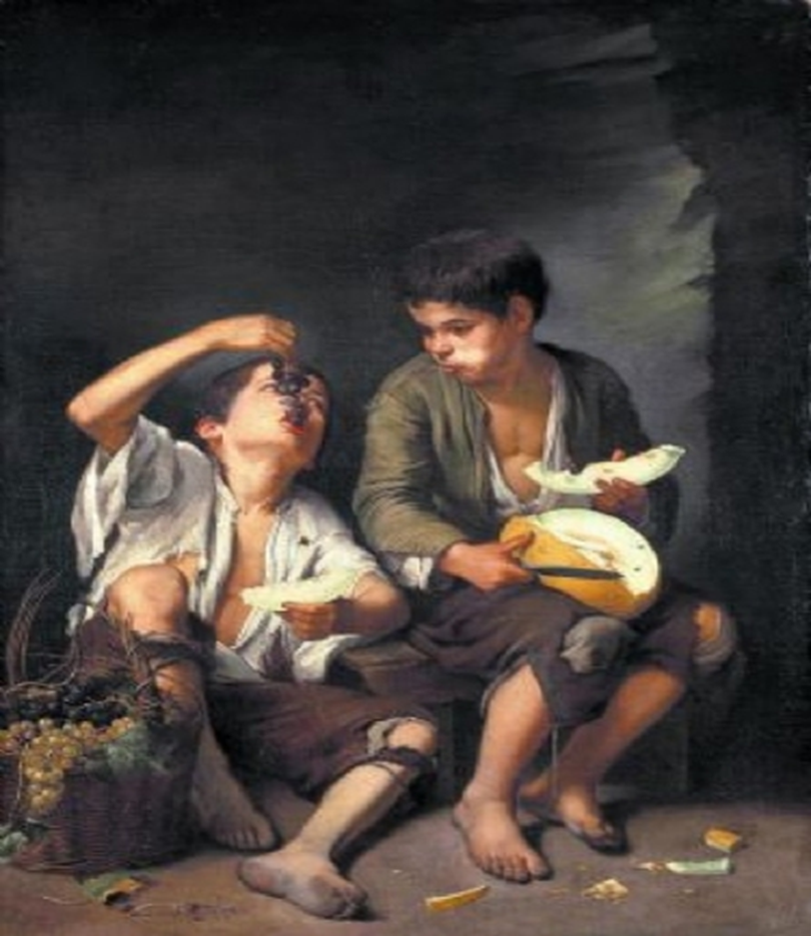
Dos niños comiendo melón, Esteban Murillo. Siglo XVII

Slide 7
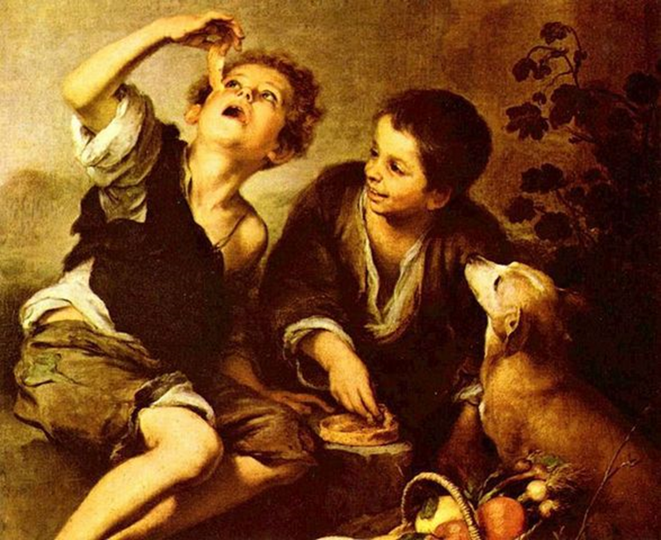
Murillo: "Dos niños comiendo fruta", h.1650

Slide 8
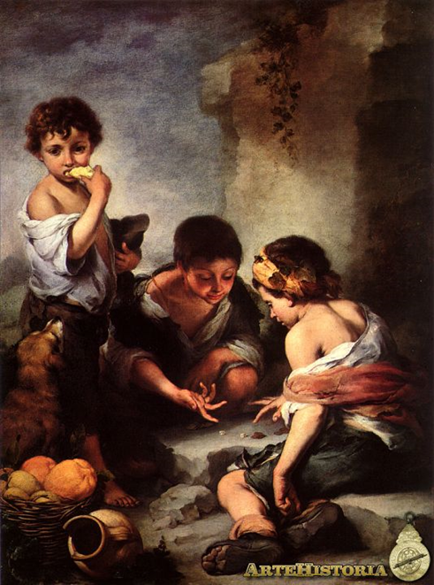
Murillo: "Niños jugando a los dados", 1670-1675

Slide 9
La picaresca y España
El siglo XVI bajo el reinado de Carlos I y Felipe II es la época cumbre del Imperio Español:
España unificada
Conquista de América
Alianzas matrimoniales. Con la subida al trono de Carlos I se inauguró una nueva dinastía: Los Austrias. Por eso se unieron a la corona española territorios de Austria, Francia, los Países bajos y el norte de Italia. El imperio español pasó a convertirse en primera potencia mundial.

Slide 10
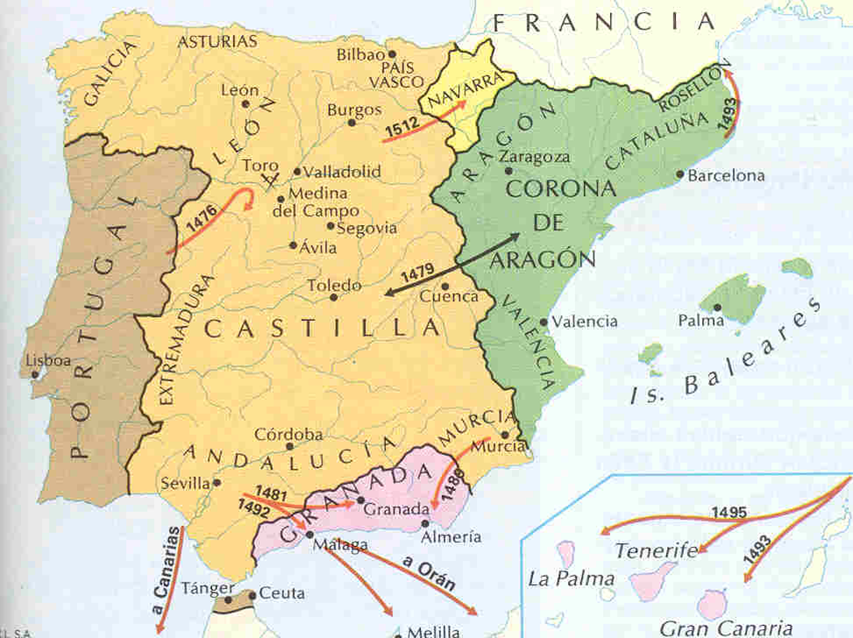

Slide 11
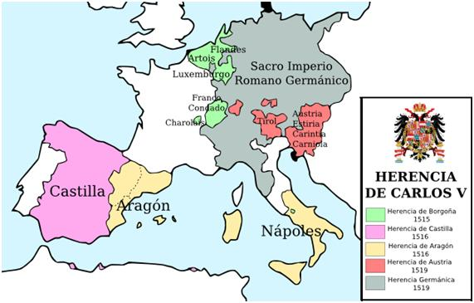
El siglo XVI bajo el reinado de Carlos I y Felipe II es la época cumbre del Imperio Español.

Slide 12
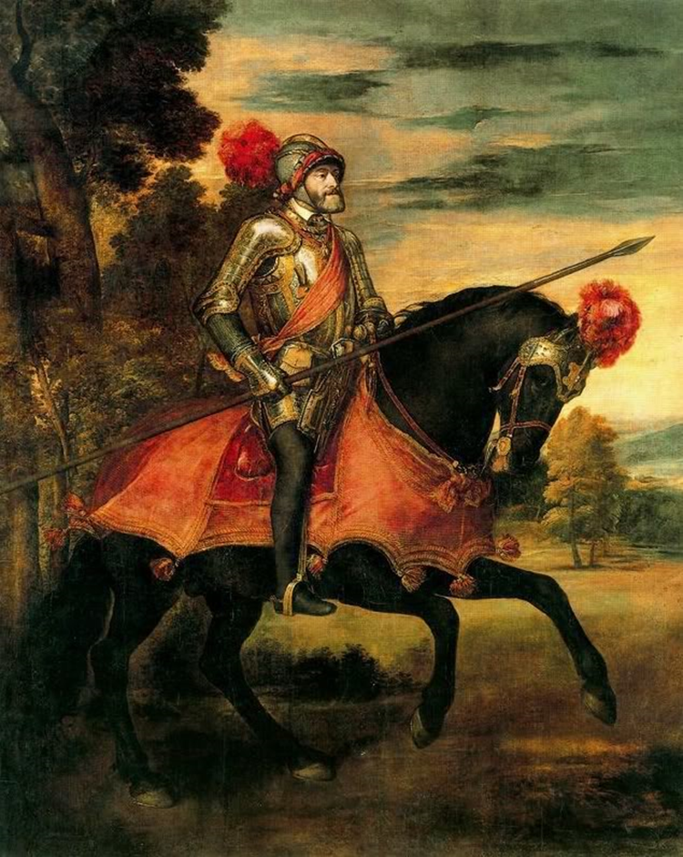
Carlos I de España Cuadro de Tiziano

Slide 13
La picaresca y España
Al mismo tiempo en las principales capitales españolas abundaban mendigos, indigentes y jóvenes huérfanos o abandonados, consecuencia todo ello de las constantes campañas militares de la monarquía hispana a lo largo de Europa y de la creciente emigración masculina a América.

Slide 14
La novela picaresca
Nace en el siglo XVI, el Siglo de Oro de la literatura española. Es una corriente “realista” que se aleja de la corriente “idealista” de su tiempo.
Con el Lazarillo nacerá la novela moderna y funda el género de la novela picaresca.

Slide 15
Características del género
Autobiográfica. El protagonista narra su historia en primera persona y de forma retrospectiva.
Protagonista antiheroico. Sus padres pertenecen a los estratos más bajos de la sociedad. La pobreza le obliga a sobrevivir usando trampas y engaños. Frente al héroe idealizado del libro de caballerías, aparece aquí un antihéroe que lucha por la supervivencia.

Slide 16
Sátira social. Presenta una crítica a los principales estamentos sociales. Especialmente a la iglesia.
Carácter realista. La acción se desarrolla en lugares conocidos como Salamanca, durante un periodo de tiempo concreto. La historia refleja el modo de vida de la época.

Slide 17
Despues de leer el primer capítulo
https://www.youtube.com/watch?v=RUdrmvcFym
(empieza en el minuto 3)
El greco video:
https://miclasele.wordpress.com/tag/el-greco/
Consultar audiria también.

Slide 18
Episodio Toro
https://www.youtube.com/watch?v=RUdrmvcFym0
https://www.youtube.com/watch?v=IQ3DF8cY6Pk

Slide 20
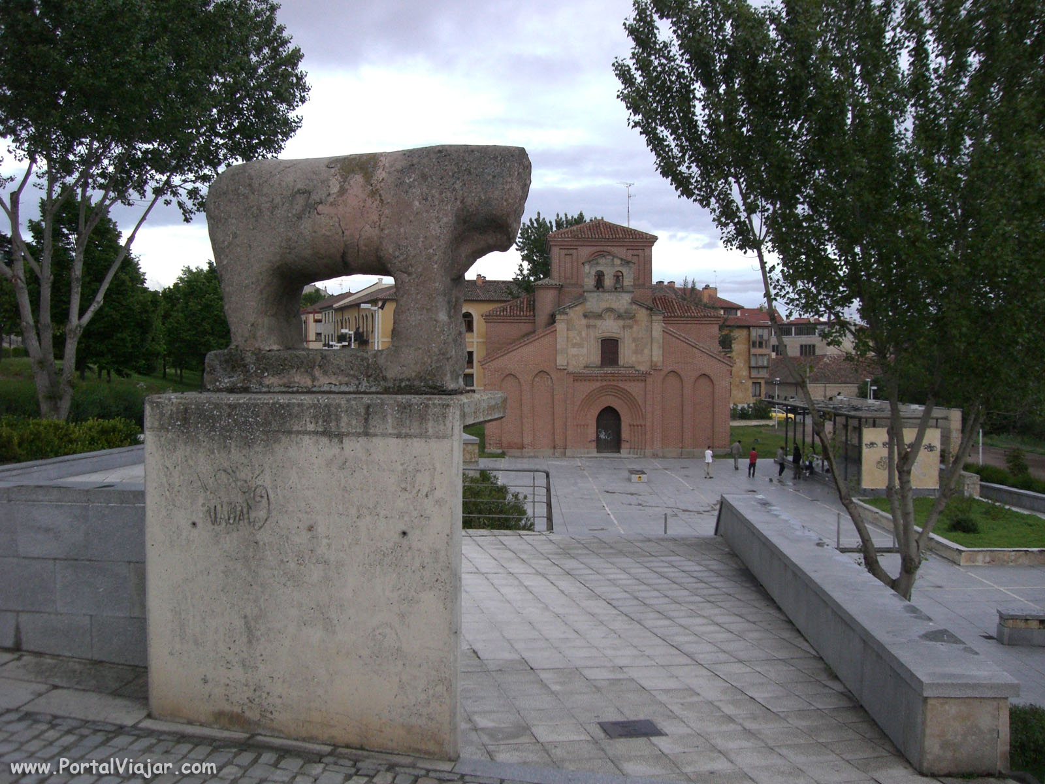
Toro de piedra, Salamanca

Slide 21
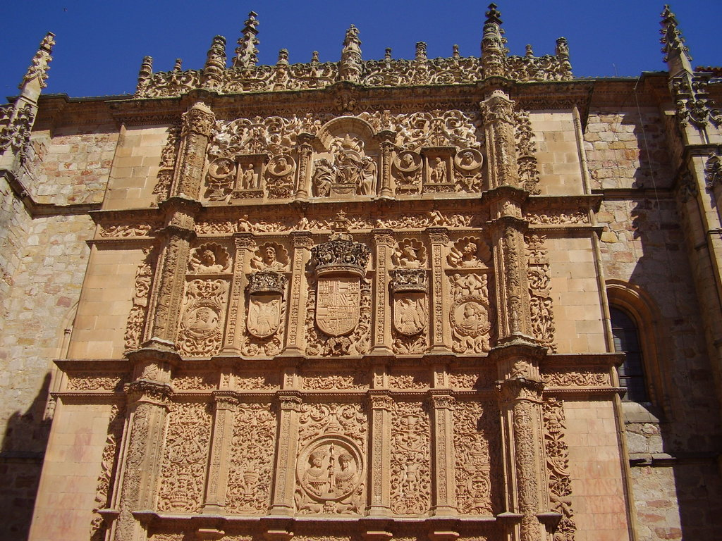
Universidad de Salamanca

Slide 22
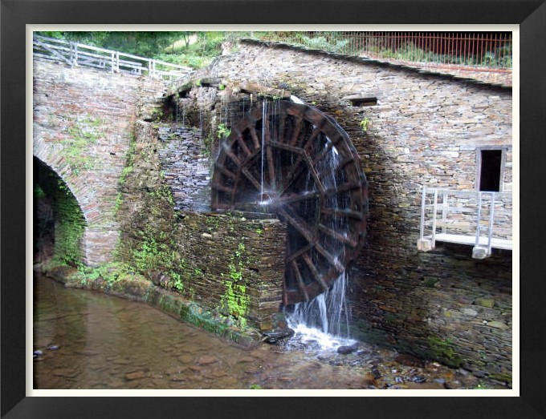
Molino de harina

Slide 23
Candado

Slide 24
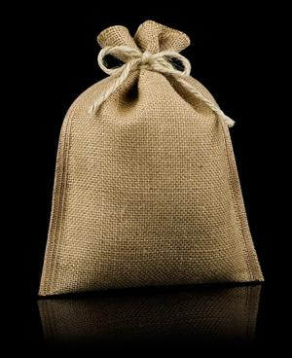
Saco

Slide 25
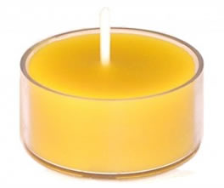
La cera

Slide 26
Episodio Longaniza
https://www.youtube.com/watch?v=Fa3a8JVmciQ

